Slide 1
3.3 Redis数据类型及操作
大数据库系统

Slide 2
3.3 Redis数据类型及操作
主要内容
3.3.1 通用命令
3.3.2 STRING（字符串）
3.3.3 LIST（列表）
3.3.4 SET（无序集合）
3.3.5 ZSET（有序集合）
3.3.6 HASH（哈希表）

Slide 3
3.3.3 LIST（列表）
LIST及相关命令
Redis的列表（List）数据类型可以被看作简单的字符串列表，列表按照插入顺序排序
在操作Redis的列表时，可以将一个元素插入/移除这个列表的头部或尾部
即可以看成一个堆栈
也可以看出一个队列

Slide 4
3.3.3 LIST（列表）
LPUSH、RPUSH命令
LPUSH/ RPUSH key value1 [value2 ...]
将多个值插入列表头部/尾部
LPUSH/ RPUSH将一个或多个value值插入列表key的头部/尾部。
可以想象一个水平放置的列表
返回值为列表的长度
如果命令后跟多个value，先后插入顺序为：value1、value2、……
LPUSH
RPUSH

Slide 5
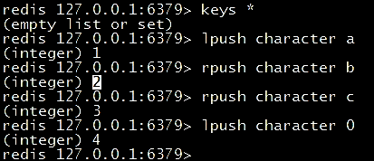
3.3.3 LIST（列表）
例：character里存放的value是怎样排列的？
可以看到lpush与rpush返回的数字为当前列表的长度
目前character的内容为：
a
a | b
a | b | c
0 | a | b | c

Slide 6
3.3.3 LIST（列表）
LRANGE命令
LRANGE key start end
获取列表指定区间内的元素，区间从start开始，到end结束，左数从0开始,右数从-1开始
h | e | l | l | o
0 | 1 | 2 | 3 | 4
-5 | -4 | -3 | -2 | -1

Slide 7


3.3.3 LIST（列表）
例1：获取character列表的内容
可以看到跟我们刚才列出的内容一致
问：由于刚刚已经知道character列表的长度，所以们可以指定其实位置是从0到3，如果不知道character的长度该怎样查询character的全部内容呢？
答：由于从右数是从-1开始，因此可以使用lrange character 0 -1
这种方法适用于不知道列表长度情况下获取列表的全部内容

Slide 8
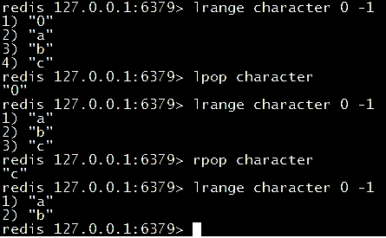
3.3.3 LIST（列表）
LPOP/RPOP命令
LPOP/RPOP key
LPOP/RPOP命令用于返回列表key的头/尾元素，同时把这个头/尾元素删除¹
返回值：返回列表的头/尾元素。如果key不存在，则将会返回nil
LPOP
RPOP
Notes:
注1：LPUSH跟LPOP一起就可以看做从左到右的堆栈，左边第一个位置是堆栈头部，后进先出
LPUSH跟RPOP一起可以看作从左到右的队列，左边第一个位置是队列头部，先进先出

Slide 9
3.3.3 LIST（列表）
LREM命令
LREM key count value
删除指定count个数的value元素
当count=0时，表示删除列表key中所有与value相等的元素²
当count>0时，表示从列表key的表头开始向表尾搜索，删除与value相等的元素，删除的数量为count个
当count<0时，表示从列表key的表尾开始向表头搜索，删除与value相等的元素，删除的数量为count的绝对值个
Notes:
注2：count=0不代表删除0个！

Slide 10
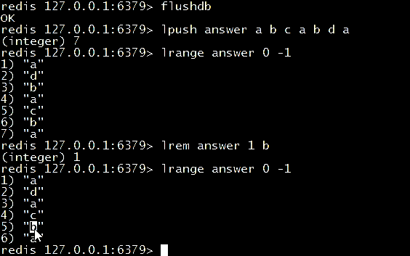
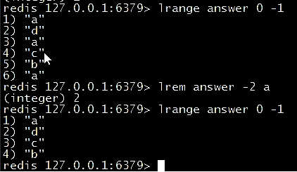
例1：从左侧开始删除1个b
例2：从右侧开始，删除2个a

Slide 11
3.3.3 LIST（列表）
LTRIM命令
LTRIM key start stop
用于对一个列表进行修剪（trim），切[start,stop]一段，并把该段重新赋给key
参数start和stop也可以是负数，用-1表示列表中的最后一个元素
如果参数start的值比列表下标的最大值还要大，清空这个列表

Slide 12
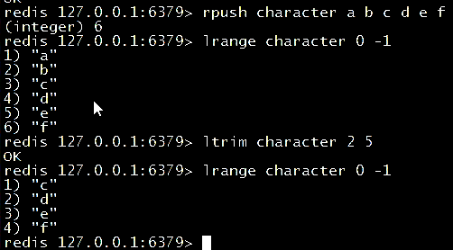
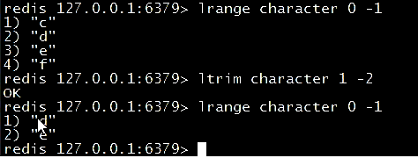
构造列表character: a b c d e f
例1：对character进行剪切，保留c d e f
例2：从表尾开始剪切，保留d e³
Notes:
注3，ltrim是将剪切的部分覆盖掉原来的整个列表，不是将剪切的部分扔掉

Slide 13
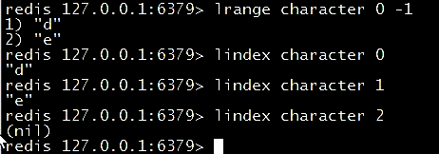
3.3.3 LIST（列表）
LINDEX命令
LINDEX key index
获取列表key中下标为index的元素，下标从0开始

Slide 14


3.3.3 LIST（列表）
LSET
命令格式：
LSET key index value
LSET命令用于设置列表key中下标为index的值为value
当下标index参数超出范围时，将会返回错误；当列表key为空时，也会返回错误
思考下，如何删掉列表中索引值为2的元素呢？⁴
Notes:
注4：先用LSET将索引值为2的值设为某个值，比如“delete”，然后使用lrem命令删掉值为delete的元素

Slide 15

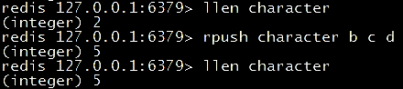
3.3.3 LIST（列表）
LLEN命令
LLEN key
LLEN命令用于统计列表key的长度

Slide 16
3.3.3 LIST（列表）
LINSERT命令
LINSERT key BEFORE | AFTER pivot value
用于向列表中插入一个值，将值value插入列表key当中，这个值的位置在值pivot之前或之后
如果成功，则返回插入操作完成之后的列表长度，如果只有pivot不存在，则返回-1；如果key不存在，或者是空列表，则返回0
注意：一旦找到一个pivot后，命令就结束了，因此不会插入多个value

Slide 17
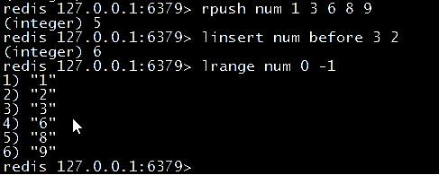
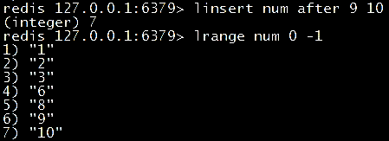

准备列表num：1 3 6 8 9
例1：在列表num的3之前插入2
例2：在列表num的9之后插入10
例3：在列表num的99之后插入10

Slide 18
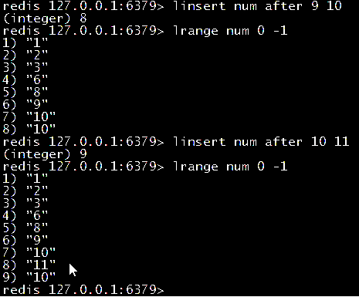
3.3.3 LIST（列表）
例4：在列表num的9之后插入10，再在列表num的10之后插入11
有两个10，但只在第一个10后面插入了11

Slide 19
3.3.3 LIST（列表）
RPOPLPUSH命令
RPOPLPUSH source destination
将列表source中的尾元素弹出，并返回给客户端。这个被返回的元素将会插入列表destination中，作为该列表的头元素⁴
如果列表source与列表destination相同，那么列表的尾元素将被移动到表头，并返回该元素。
source
destination
Notes:
注4 没有lpoplpush、lpoprpush、

Slide 20
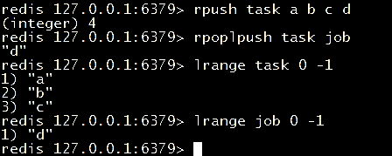
3.3.3 LIST（列表）
创建task列表 a b c d，创建空列表job
例1：将task列表的d，移到job列表的头部

Slide 21
3.3.3 LIST（列表）
BLPOP、 BRPOP命令
BLPOP/ BRPOP key [key ...] timeout
在指定时间内删除列表的头/尾元素， timeout为等待超时时间
即当给定列表内没有任何元素可以返回时，连接将被BRPOP命令阻塞，直到等待超时或发现可返回的元素为止

Slide 22
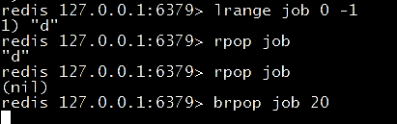


例：清空列表job，等待job列表20秒
由于列表job已经为空，因此使用brpop后，就一直处在等待状态，这时再开一个终端，lpush一个e
这时再回去看brpop job 20后会有什么反应
可以看到brpop返回了值，并返回了时间
适用于在线聊天、轮询的场景中，发送信息即PUSH，接收信息即POP，如果发送端没发送信息，则一直等着
终端1
终端2
终端1

Slide 23
3.3.3 LIST（列表）
LIST及相关命令
Lpush/RPUSH
LPOP/rpop
lrange
lrem
ltrim
LSET
lindex
llen
linsert
Brpop/blpop
rpoplpush

Slide 24
3.3 Redis数据类型及操作
主要内容
3.3.1 通用命令
3.3.2 STRING（字符串）
3.3.3 LIST（列表）
3.3.4 SET（无序集合）
3.3.5 ZSET（有序集合）
3.3.6 HASH（哈希表）

Slide 25
3.3.4 SET（无序集合）
SET类型的相关命令
SET即集合，String类型的无序集合
集合无序
不存在重复的元素，每个元素都是唯一的

Slide 26
3.3.4 SET（无序集合）
SADD命令
SADD key member [member ...]
SADD命令用于将一个或多个member元素添加到集合key中
如果这个集合key中已经存在这个member元素，那么它将会被忽略
执行命令成功后，返回被添加到集合中的新元素的数量，不包含被忽略的元素

Slide 27

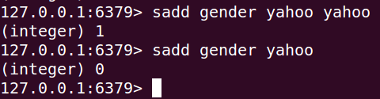
3.3.4 SET（无序集合）
例1：向gender集合添加两个元素：male和female
例2：向gender集合随意添加两个重复的元素
可以发现，由于集合元素具有唯一性，因此添加的yahoo元素只保存一个，第一行返回1，指添加了一个元素，第二次添加yahoo元素返回为0，指没添加任何元素

Slide 28
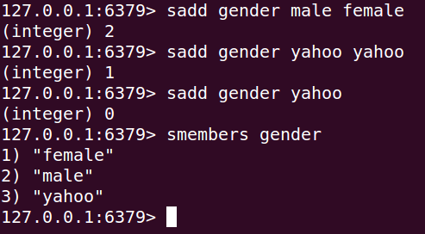
3.3.4 SET（无序集合）
SMEMBERS命令
SMEMBERS key
用于获取集合key中的所有元素
例：查看gender集合里的所有元素
问：对于gender集合，添加的顺序为 male、female、yahoo，为什么SMEMBERS 结果为female、 male、yahoo ？
答：集合的无序性

Slide 29
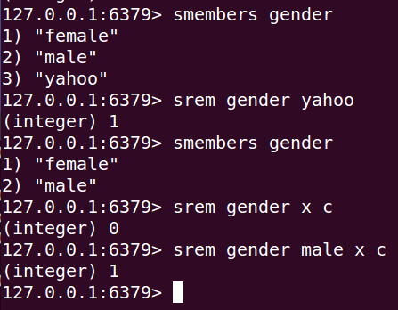
3.3.4 SET（无序集合）
SREM命令
SREM key member [member ...]
用于删除集合key中的一个或多个member元素。该命令在执行过程中会忽略不存在的member元素
为什么返回1？⁴
Notes:
注4：X和c不存在，只删除了male，返回删除的个数，即1

Slide 30
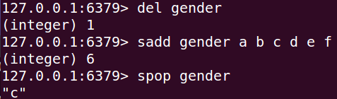
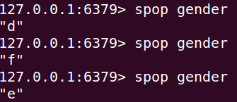
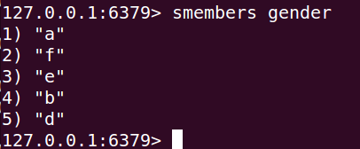
3.3.4 SET（无序集合）
SPOP命令
SPOP key [count]
用于随机删除集合key中的一个或多个元素⁵
SPOP命令成功执行后，返回被删除的随机元素
集合无序，不能按某种顺序删除，适用于抽奖等场景⁶
例：创建集合gender a b c d e f，使用spop随机删除元素
Notes:
注5：因为集合的无序性，所以没有删除第几个这种命令
注6：抽奖场景，如果中奖了就不能再参与的话，很适合spop，返回并删除该元素

Slide 31
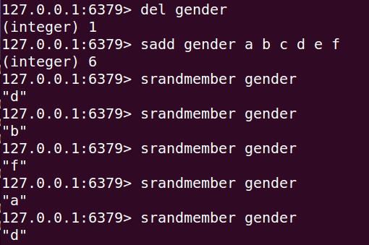
3.3.4 SET（无序集合）
SRANDMEMBER函数
SRANDMEMBER key
随机返回集合key中的一个元素
命令SPOP在从集合中随机删除元素的同时返回这个元素；
而SRANDMEMBER命令只随机返回元素，并不会改动这个集合的内容

Slide 32
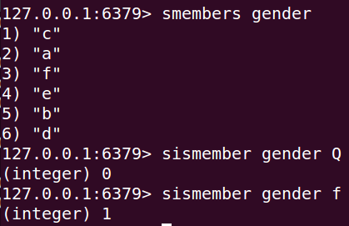
3.3.4 SET（无序集合）
SISMEMBER命令
SISMEMBER key number
判断元素number是否在集合key中
返回值：如果集合key中存在元素number，则返回1；如果集合key中不存在元素number，或者集合key不存在，就返回0

Slide 33

3.3.4 SET（无序集合）
SCARD命令
SCARD key
获取集合key中元素的数量⁶
例：输出gender集合元素个数
Notes:
注6：字符串是strlen，列表是llen，集合不是len结尾

Slide 34
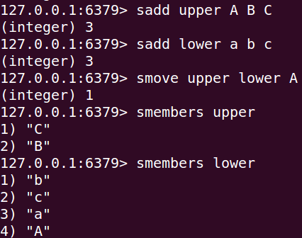
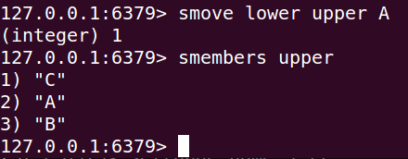
3.3.4 SET（无序集合）
SMOVE命令
SMOVE source destination member
将集合source中的member元素移动到集合destination中
注意：当集合destination中已经包含member元素时，SMOVE命令只是简单地将集合source中的member元素删除，而不会移动
例：构造两个集合upper={A, B, C｝、lower={a,b,c}将A从upper移动至lower

Slide 35
3.3.4 SET（无序集合）
SINTER、suNion、sdiff命令
SINTER/ suNion/ sdiff key [key ...]
获取给定的一个或多个集合key中的全部元素，该集合是所有给定集合的交集/并集/差集。
注意：被返回的交集/并集/差集中的元素并不会被保存

Slide 36
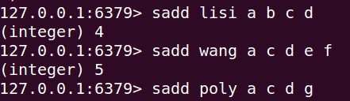

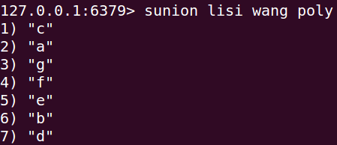

创建集合lisi、wang、poly
例1：求三者交集
例2：求三者并集
例3：求lisi与wang的差集⁷
Notes:
注7：A和B的差集表示属于A但不属于B的元素

Slide 37
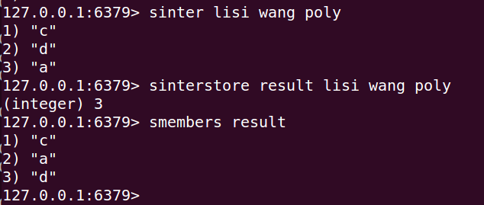
3.3.4 SET（无序集合）
SINTERSTORE 、suNionSTORE 、SdiffSTORE 命令
SINTERSTORE/ suionSTORE/ SdiffSTORE destination key [key ...]
获取给定的一个或多个集合key中的交集/并集/差集的全部元素，并将这些元素保存到集合destination中，返回结果集destination中的成员数量
如果集合destination已经存在，则会被新产生的集合覆盖

Slide 38
总结
LIST及相关命令
SET类型的相关命令
sadd
srem
spop
srandmember
sismember
smembers
scard
smove
Sinter /suNion /sdiff
SINTERSTORE/suNionSTORE/SdiffSTORE
Lpush/RPUSH
LPOP/rpop
lrange
lrem
ltrim
LSET
lindex
llen
linsert
Brpop/blpop
rpoplpush

